Slide 1
话不多说
文化生活正式Start
第一课 文化与社会
1.1 体味文化
——之过年那些事儿

Slide 2

来
来
来
，
说
一
说
No.1 去年春节你在哪过的年？
No.2 在你们家过年的习俗有哪些?
No.3 让你印象最深刻的年俗是什么?

Slide 3

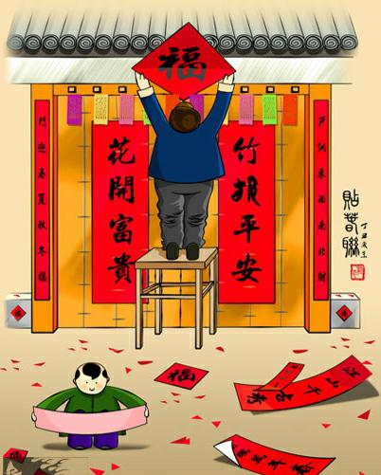
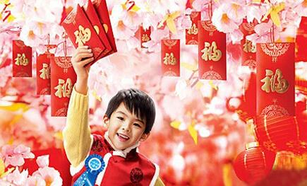
这就是咱中国人的
春节文化

Slide 4
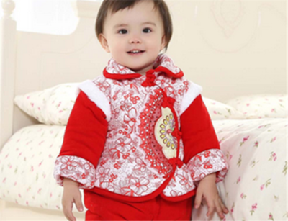
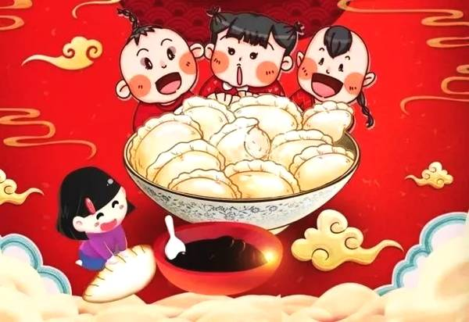
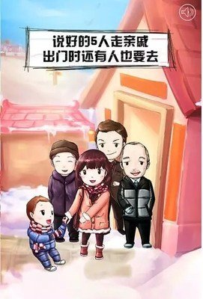
一、文化“万花筒”
猜一猜，北方过年三事儿
穿新衣
吃饺子
拜大年
1.文化形式:多种多样

Slide 5
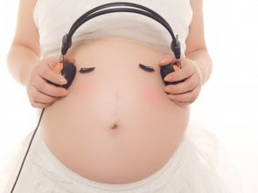
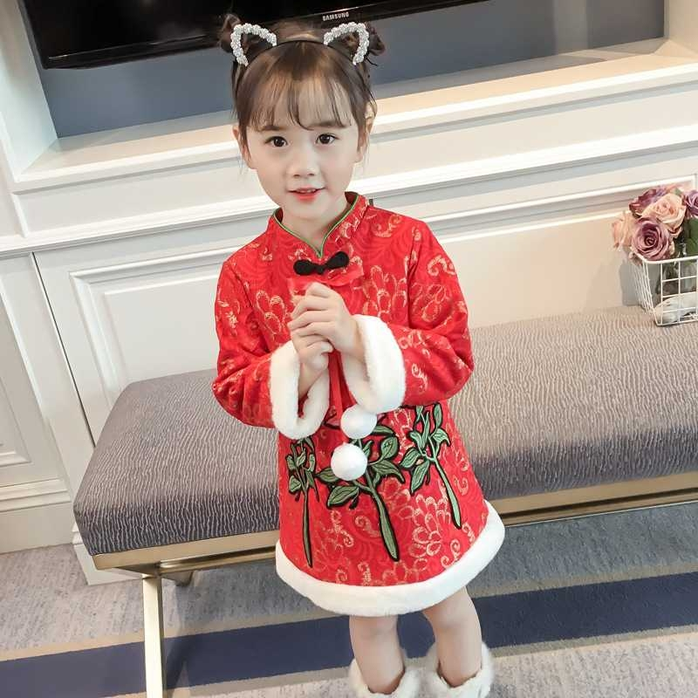
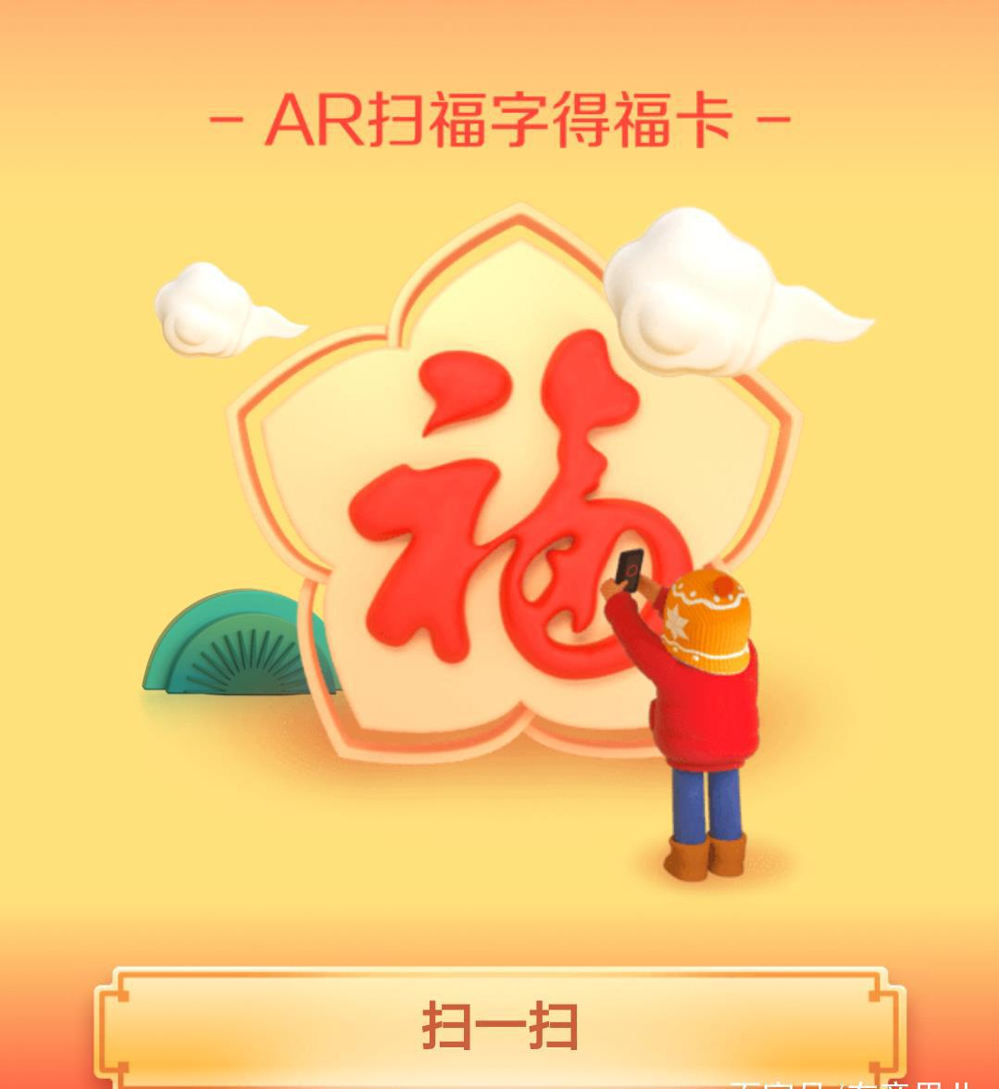
2.（1）文化现象无时不在（时间）
胎教时听
恭喜发财
孩提时学
说拜年话
长大后集
五福抢红包

Slide 6
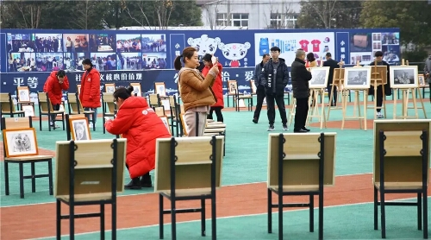
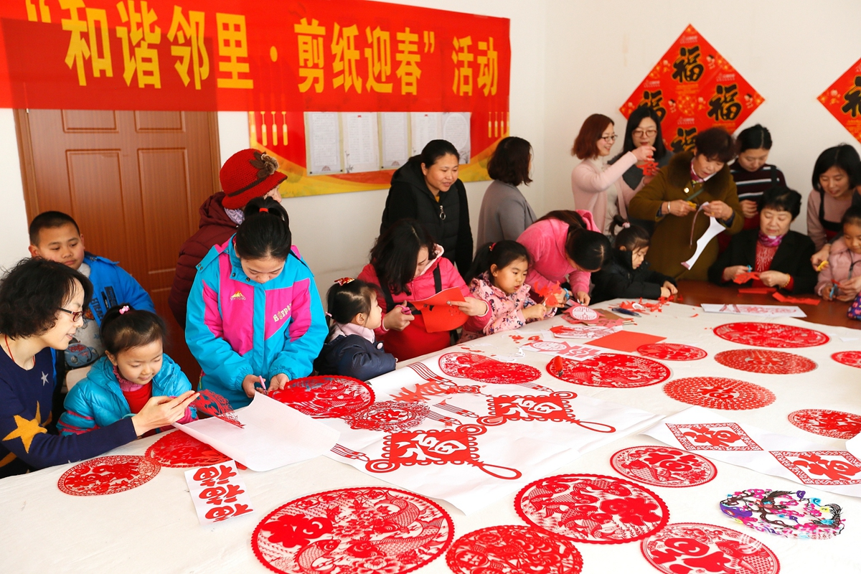
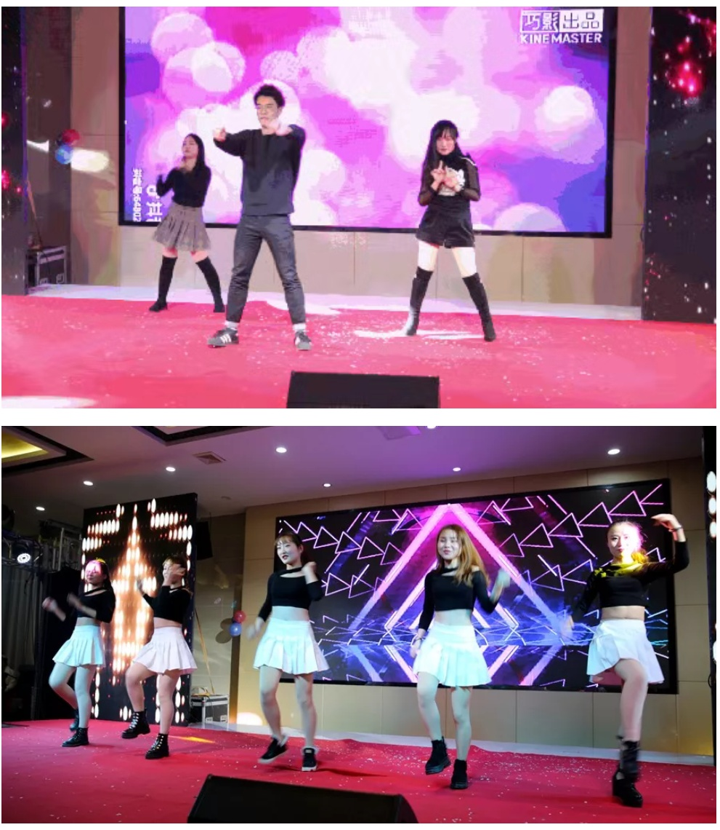
2.（2）文化现象无处不在（空间）
校园画展喜迎春
社区剪纸贺新年
企业年会过大年

Slide 7
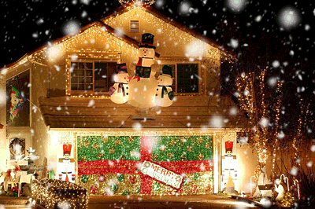
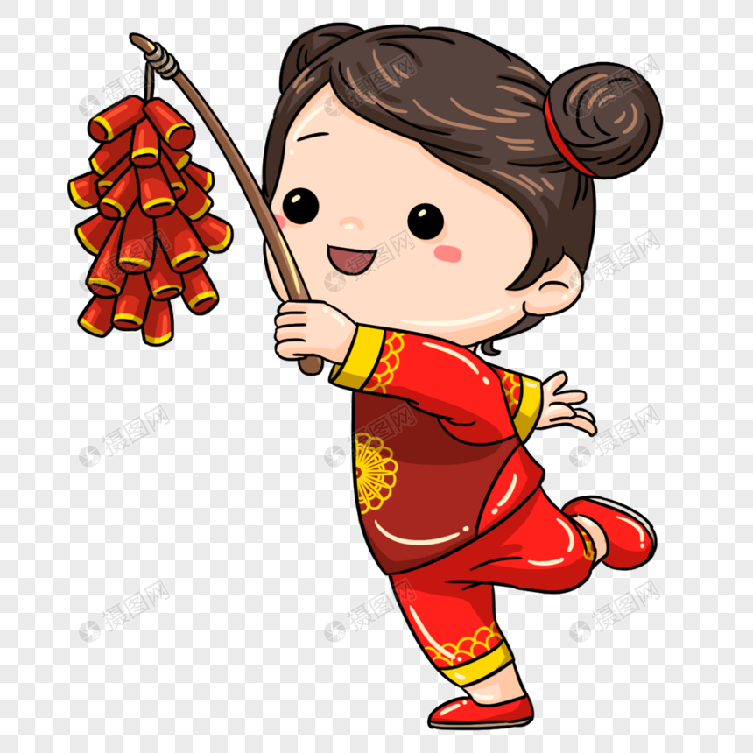
3.文化特色:不同区域各具特色
欧美过年圣诞树
咱们过年放鞭炮

Slide 8

一、文化“万花筒”
1.文化形式：多种多样
2.文化现象：时间——无时不在，
空间——无处不在。
3.文化特色：不同区域的文化各具特色
生活中所有的现象
都是文化现象吗？

Slide 9

二、文化是什么
1.文化的内涵
是相对于经济、政治而言的人类全部_________________。文化属于_________
本质：
精神活动及其产品
精神范畴
文化既包括世界观、人生观、价值观等具有
_________性质的部分，
又包括自然科学和技术、语言和文字等__________ 的部分。
意识形态
内容：
非意识形态

Slide 10

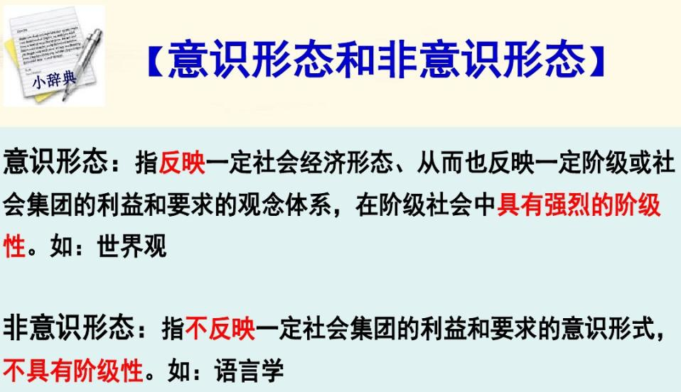
补个小课：
意识形态和非意识形态
意识形态：指反映一定社会经济形态、从而也反映一定阶级或社会集团的利益和要求的观念体系，在阶级社会中具有强烈的阶级性。如：世界观
不能通用全世界
非意识形态：指不反映一定社会集团的利益和要求的意识形式，不具有阶级性。如：语言学
全世界通用

Slide 11

探究思考：
2.文化的特点
判断下列是否是文化现象，并说明理由：
西双版纳植物王国 黄山自然风光
莫高窟飞天壁画 大汶口文化遗址
⑴ 文化是人类社会特有的现象，是人们社会实践的产物
① 人创造的
② 纯粹“自然”的东西不是文化

Slide 12


【情境】
放完烟花后两个学生不同的方式
甲：直接将满地纸箱、纸屑扫到邻居门前，然后旁若无人的走回屋内。
乙：将自家和邻居家门前的满地纸箱、纸屑清扫干净放进垃圾桶内。
谁更有文化
结论：
文化也是人的一种素养，流露于举手投足之间。

Slide 13

⑵ 文化是一种素养，不是天生的。
① 文化素养是通过对社会生活的体验，特别是通过参与文化活动、接受文化知识教育而逐步培养出来的。
②人们在社会实践中创造和发展文化，也在社会生活中获得和享用文化

Slide 14
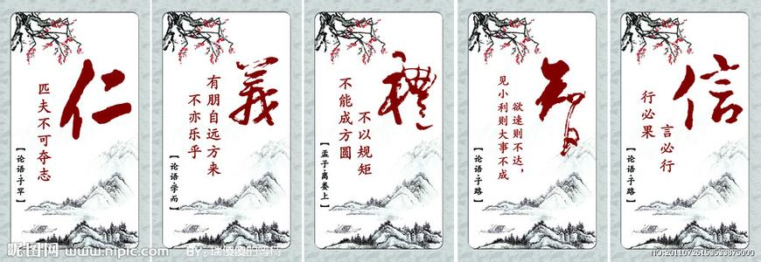
过年期间咱中国人的传统美德能得到充分展现它们就是：
你是否了解上述传统美德？你是通过哪些方式了解到上述文化的？
⑶ 人们的精神活动离不开物质活动，精神产品也凝结在一定的物质载体中。

Slide 15
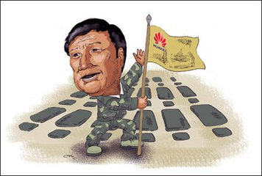
春节不打烊
有一种企业叫华为
2018年7月20日《财富》世界500强中国IT企业排名中华为排名第72名，京东排名181，阿里巴巴排名300，腾讯的排名则是331。
华为排名为什么这么高？这是因为：
华为非常崇尚“狼”，认为狼是企业学习的榜样，要向狼学习“狼性”，狼性永远不会过时。任正非说：发展中的企业犹如一只饥饿的野狼。狼有最显著的三大特性：一是敏锐的嗅觉，二是不屈不挠、奋不顾身、永不疲倦的进攻精神，三是群体奋斗的意识。
思考：
“华为的狼性文化”与华为企业的发展之间存在怎样的关系？

Slide 16

三、文化的力量（作用）
1.文化的形式：
⑴ 静态：思想、理论、道德、教育、科学、文学等属于文化；
(2)动态:人们进行文化生产，传播，积累的过程。
2.文化力量的实质：
社会精神力量
3.文化力量的作用：
文化兴国运兴，文化强民族强。文化作为一种 ________，能够在人们认识世界、改造世界的过程中转化为_________，对社会发展产生深刻的影响。
精神力量
物质力量

Slide 17

思考：文化对社会发展起积极的促进作用，这个观点是否正确？
正确理解文化的作用
先进文化
对社会发展产生巨大的促进作用
文化
落后、腐朽文化
对社会发展起重大的阻碍作用
先进文化
塑造人,促进人的发展
文化
落后、腐朽文化
阻碍人的发展,把人的活动引向歧途
文化具有双重性
提高辨别是非的能力，自觉接受健康向上的文化，防止腐朽文化的侵蚀
启示：

